Slide 1
クラウド技術者育成
-Docker編-

Slide 2
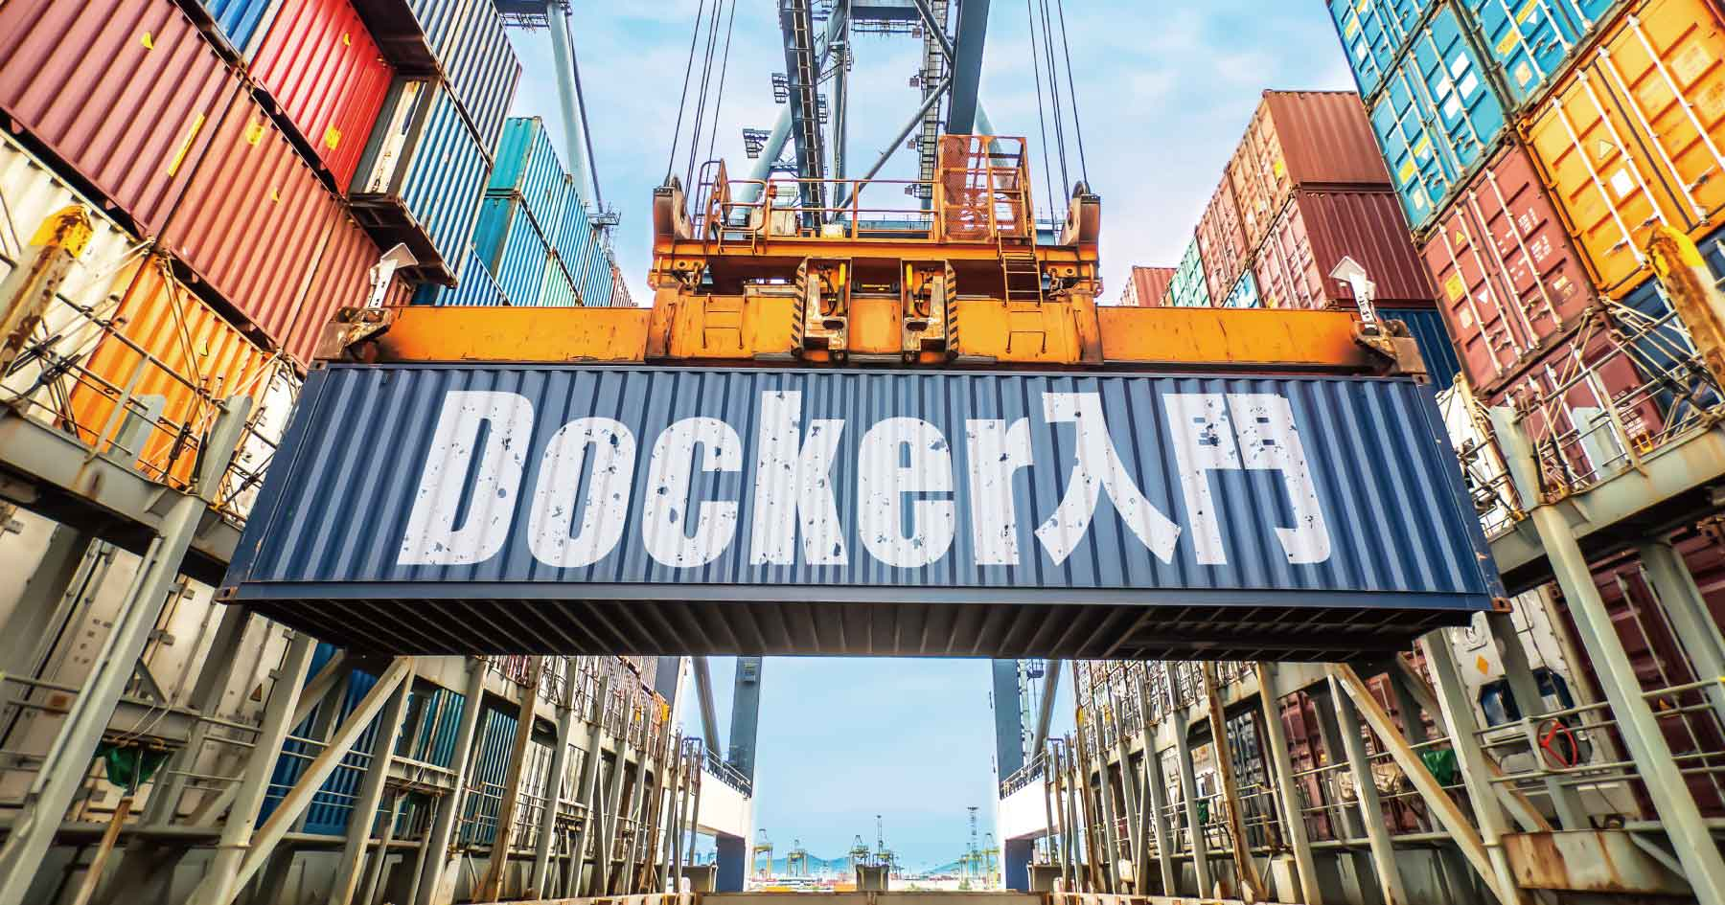
▼ 目的
①「Docker」でできることを理解する
② 勉強会終了後に「Docker」を試用できる
Copyright © 2022 COCOTO CO., LTD. All Rights Reserved.

Slide 3
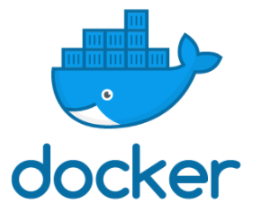
▼ 「Docker」とは？
■「Docker」とは？
Dockerとは「コンテナ」を作成・起動するツール
Copyright © 2022 COCOTO CO., LTD. All Rights Reserved.

Slide 4
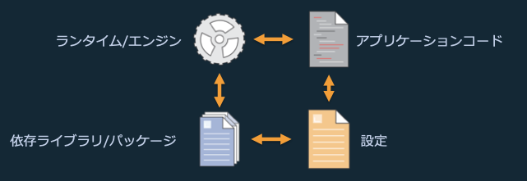
▼ 「コンテナ」とは？
■ アプリケーションを動かすために必要な部品
目的 | 名前 | 例
何を使って動かす？ | ランタイム/エンジン | Java, Ruby
何を動かす？ | プログラムコード
どこの環境で動かす？ | 環境設定 | エンドポイント
その他必要なもの | ミドルウェア/ライブラリ | Nginx、MySQL
サーバ
Copyright © 2022 COCOTO CO., LTD. All Rights Reserved.

Slide 5
▼ 「コンテナ」とは？
■ アプリケーションを動かすために必要な部品
目的 | 名前 | 例
何を使って動かす？ | ランタイム/エンジン | Java, Ruby
何を動かす？ | プログラムコード
どこの環境で動かす？ | 環境設定 | エンドポイント
その他必要なもの | ミドルウェア/ライブラリ | Nginx、MySQL
コンテナ
Copyright © 2022 COCOTO CO., LTD. All Rights Reserved.

Slide 6
▼ 「コンテナ」とは？
■ 「コンテナ」とは？
Dockerとは「コンテナ」を作成・起動するツール
コンテナとはアプリケーションの実行環境である
オンプレ(OS)
30年
仮想化
10年
コンテナ
6年
Copyright © 2022 COCOTO CO., LTD. All Rights Reserved.

Slide 7
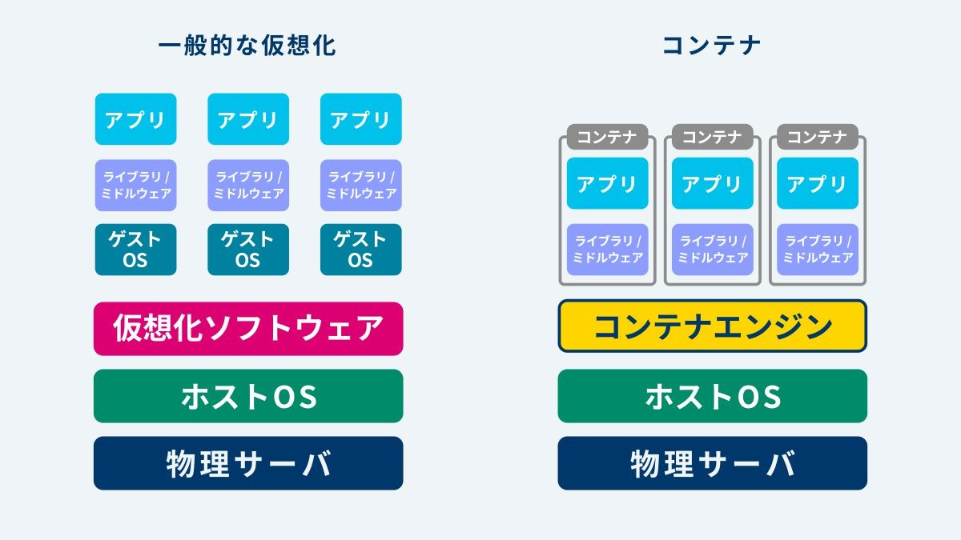
▼ コンテナとサーバの違いは？
■「サーバ」を利用したアプリ実行環境
参考：ハイパーバイザー利用時
アプリ
アプリ
OS(centOS)
OS(Linux)
仮想機(.●nw)
仮想機(.●nw)
ハイパーバイザー(KVM)
物理サーバ
Copyright © 2022 COCOTO CO., LTD. All Rights Reserved.

Slide 8
▼ コンテナとサーバの違いは？
■「コンテナ」を利用したアプリ実行環境
参考：コンテナ利用時
Docker
Copyright © 2022 COCOTO CO., LTD. All Rights Reserved.

Slide 9
▼ Dockerの利用方法
仮想機(VM)
実機(オンプレミス)
ローカル(PC)
アプリ
アプリ
アプリ
コンテナ
コンテナ
コンテナ
Docker
Docker
Docker
OS
OS
OS
仮想機
物理サーバ
ローカル(Mac,Win)
ハイパーバイザー
OSがあればどこでも起動できる！！
物理サーバ
Copyright © 2022 COCOTO CO., LTD. All Rights Reserved.

Slide 10
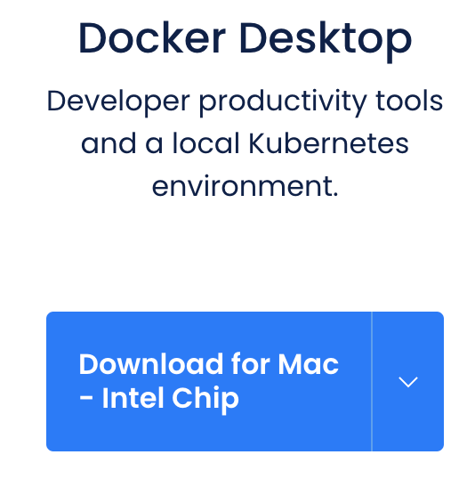
▼ Dockerの利用方法
仮想機(VM)
実機(オンプレミス)
ローカル(PC)
サーバ上でinstall
サイトからDL
$ yum install docker
OS
OS
OS
仮想機
物理サーバ
ローカル(Mac,Win)
ハイパーバイザー
OSがあればどこでも起動できる！！
物理サーバ
Copyright © 2022 COCOTO CO., LTD. All Rights Reserved.

Slide 11
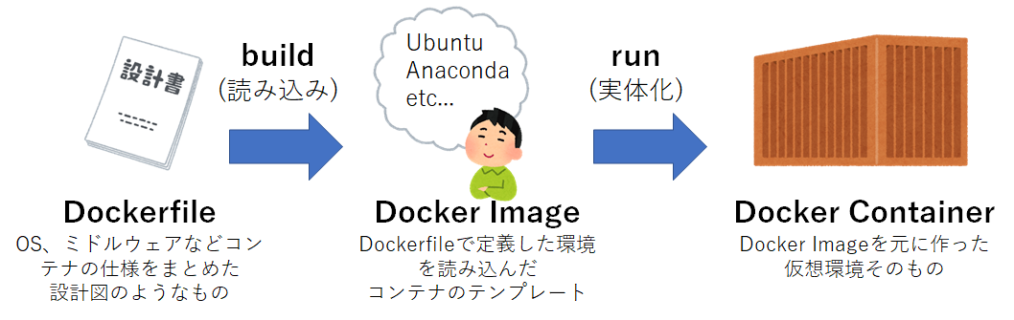
▼ Dockerの利用方法
■ Dockerでのコンテナ作成方法
Docker
Dockerとは「コンテナ」を作成・起動するツール
Dockerコンテナ
コンテナとはアプリケーションの実行環境
Dockerイメージ
イメージとはコンテナのテンプレ(スナップショット)
Dockerファイル
Dファイルとはコンテナの構築手順が書かれたファイル
Copyright © 2022 COCOTO CO., LTD. All Rights Reserved.

Slide 12
▼ Dockerの利用方法
■ Dockerでのコンテナ作成方法（Dockerファイル）
参考：https://engineer-ninaritai.com/what-dockerfile/
Dockerファイル作成
内容記載
$ vi dockerfile
FROM nginx
Copyright © 2022 COCOTO CO., LTD. All Rights Reserved.

Slide 13
▼ Dockerの利用方法
■ Dockerでのコンテナ作成方法（Dockerイメージ）
参考：https://engineer-ninaritai.com/what-dockerfile/
Dockerイメージ作成
作成確認
$ docker build -t nginx ./dockerfile
$ docker image ls
Copyright © 2022 COCOTO CO., LTD. All Rights Reserved.

Slide 14
▼ Dockerの利用方法
■ Dockerでのコンテナ作成方法（Dockerコンテナ）
参考：https://engineer-ninaritai.com/what-dockerfile/
Dockerコンテナ作成
アクセス
$ docker run -d -p 8080:80 --name nginx nginx
http://127.0.0.1:8080
Copyright © 2022 COCOTO CO., LTD. All Rights Reserved.

Slide 15

▼ Dockerの利用方法
実践します
Copyright © 2022 COCOTO CO., LTD. All Rights Reserved.

Slide 16
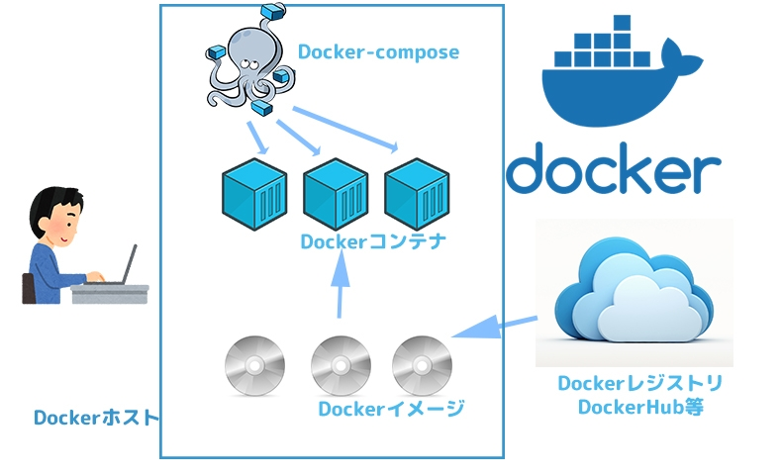
▼ Dockerの利用方法
■ Dockerでのコンテナ作成方法（図解）
イメージから
コンテナ作成を自動化するツール
作成したイメージを
保存する場所
ローカルPC
仮想サーバ
物理サーバ
dockerfileから自分でbuildして作るのもあり
Copyright © 2022 COCOTO CO., LTD. All Rights Reserved.

Slide 17
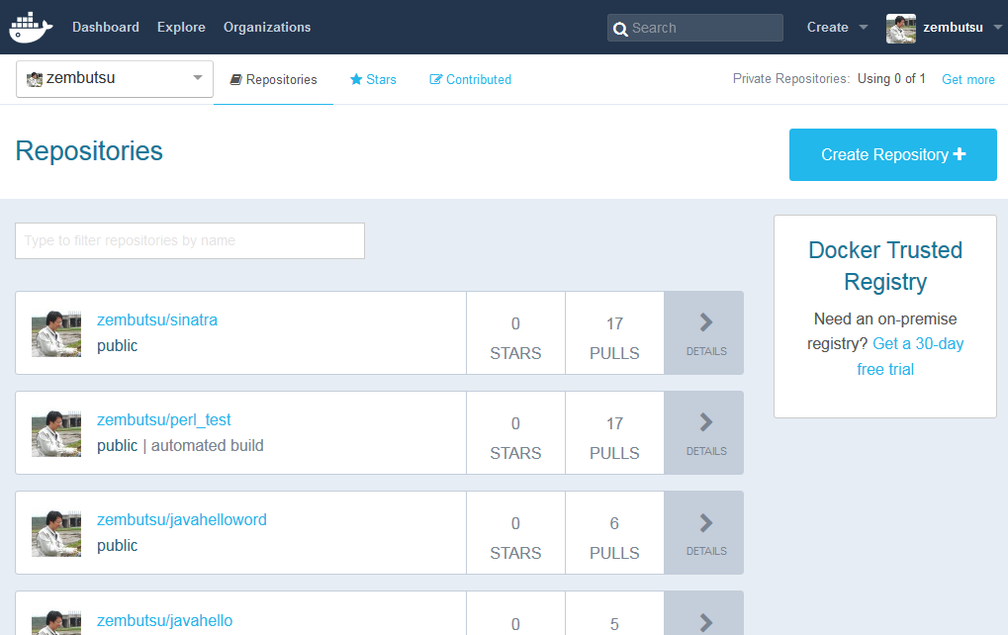
▼ Dockerの利用方法
誰かが作成したimageがたくさんある
Copyright © 2022 COCOTO CO., LTD. All Rights Reserved.

Slide 18
▼ Dockerのメリット
■ Dockerはなぜ使われている？
アプリ実行環境を簡単に作成できる
環境構築のコスト削減
増強にかかるコスト削減
Copyright © 2022 COCOTO CO., LTD. All Rights Reserved.

Slide 19
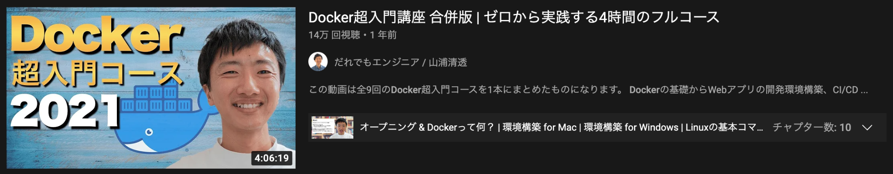
▼ 「Docker」を試してみたい
■おすすめ
https://www.youtube.com/watch?v=lZD1MIHwMBY
Copyright © 2022 COCOTO CO., LTD. All Rights Reserved.

